Slide 1
Ellenállni a nyomásnak: A nyomott szennyvízvezetékek béléscsöveinek vizsgálata
Roland W. Waniek
IKT - Institute for Underground Infrastructure
Gelsenkirchen (D) / Arnhem (NL) / Watlington (GB)
Notes:
1

Slide 2

IKT Összehasonlító termékteszt
Célkitűzés:
A piac átláthatóságának megteremtése
A befektetési kockázat csökkentése
Finanszírozás:
Észak-Rajna-Vesztfália Környezetvédelmi Minisztérium
Nyolc csatornahálózat-üzemeltető
Kormányzó bizottság:
Kiválasztja a vizsgálandó béléseket
Meghatározza a vizsgálati fogalmakat és kritériumokat
Kiértékeli a teszteredményeket és dönt az osztályzatokról.
A piaci következmények:
Minőségbiztosítás és termékfejlesztés
Notes:
2

Slide 3
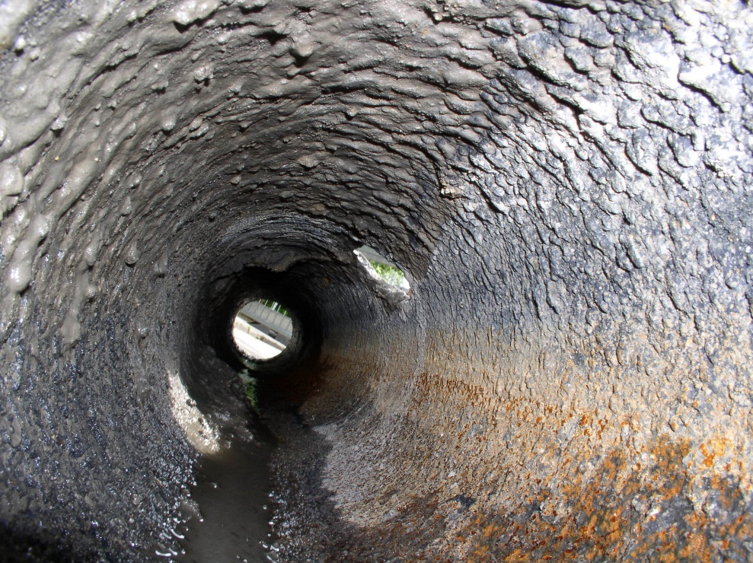
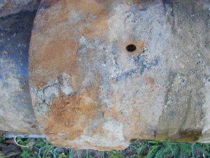
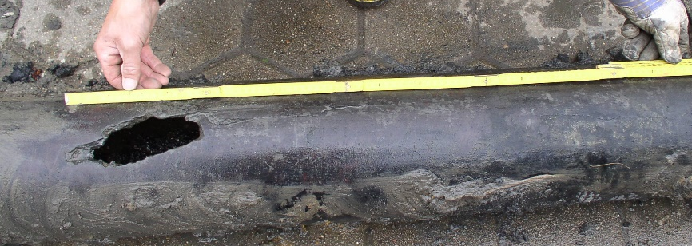
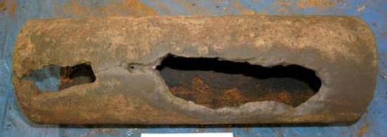
Az összehasonlító vizsgálat oka
Hamburg Wasser
hanseWasser Bremen
Hamburg Wasser
Sorge, 2007

Slide 4
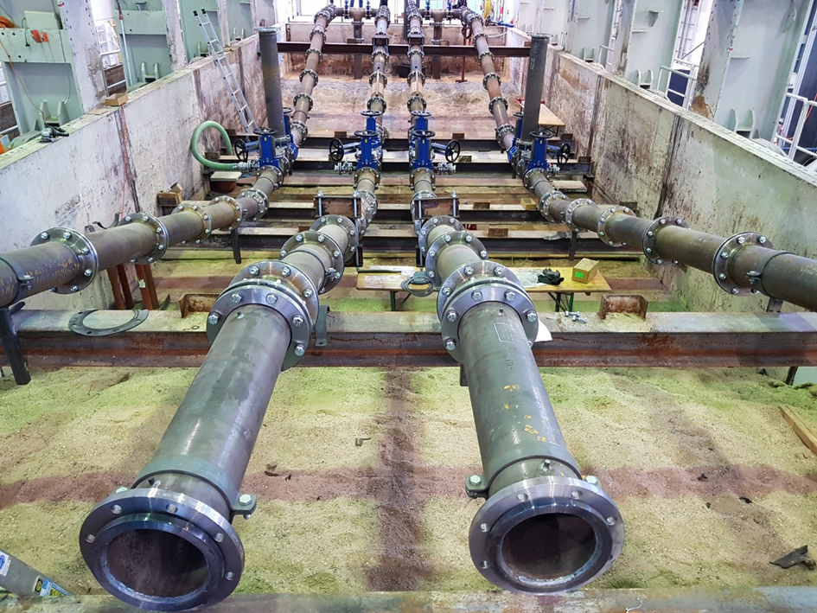
Test Setup
Notes:
GVS: 6 m x 6 m x 18 m
A láthatatlan láthatóvá tétele
A víznyelőre modellezett pálya
Kb. 19 m a föld felett / összesen 46 m
-Hajlításálló: öntöttvas, acél, azbesztcement, vasbeton
-Rugalmas: PE, PVC, GRP
Vizsgálati elrendezés acél csővezeték DN 200
Anyagok miért acél? Lehetőség az összes előforduló károsodási minta modellezésére
Törékeny töréses baleset; az elágazó cement forrásai az inkrusztációban mutatkoznak meg
Miért DN 200? A leggyakoribb nyomócső az LK-ban

Slide 5
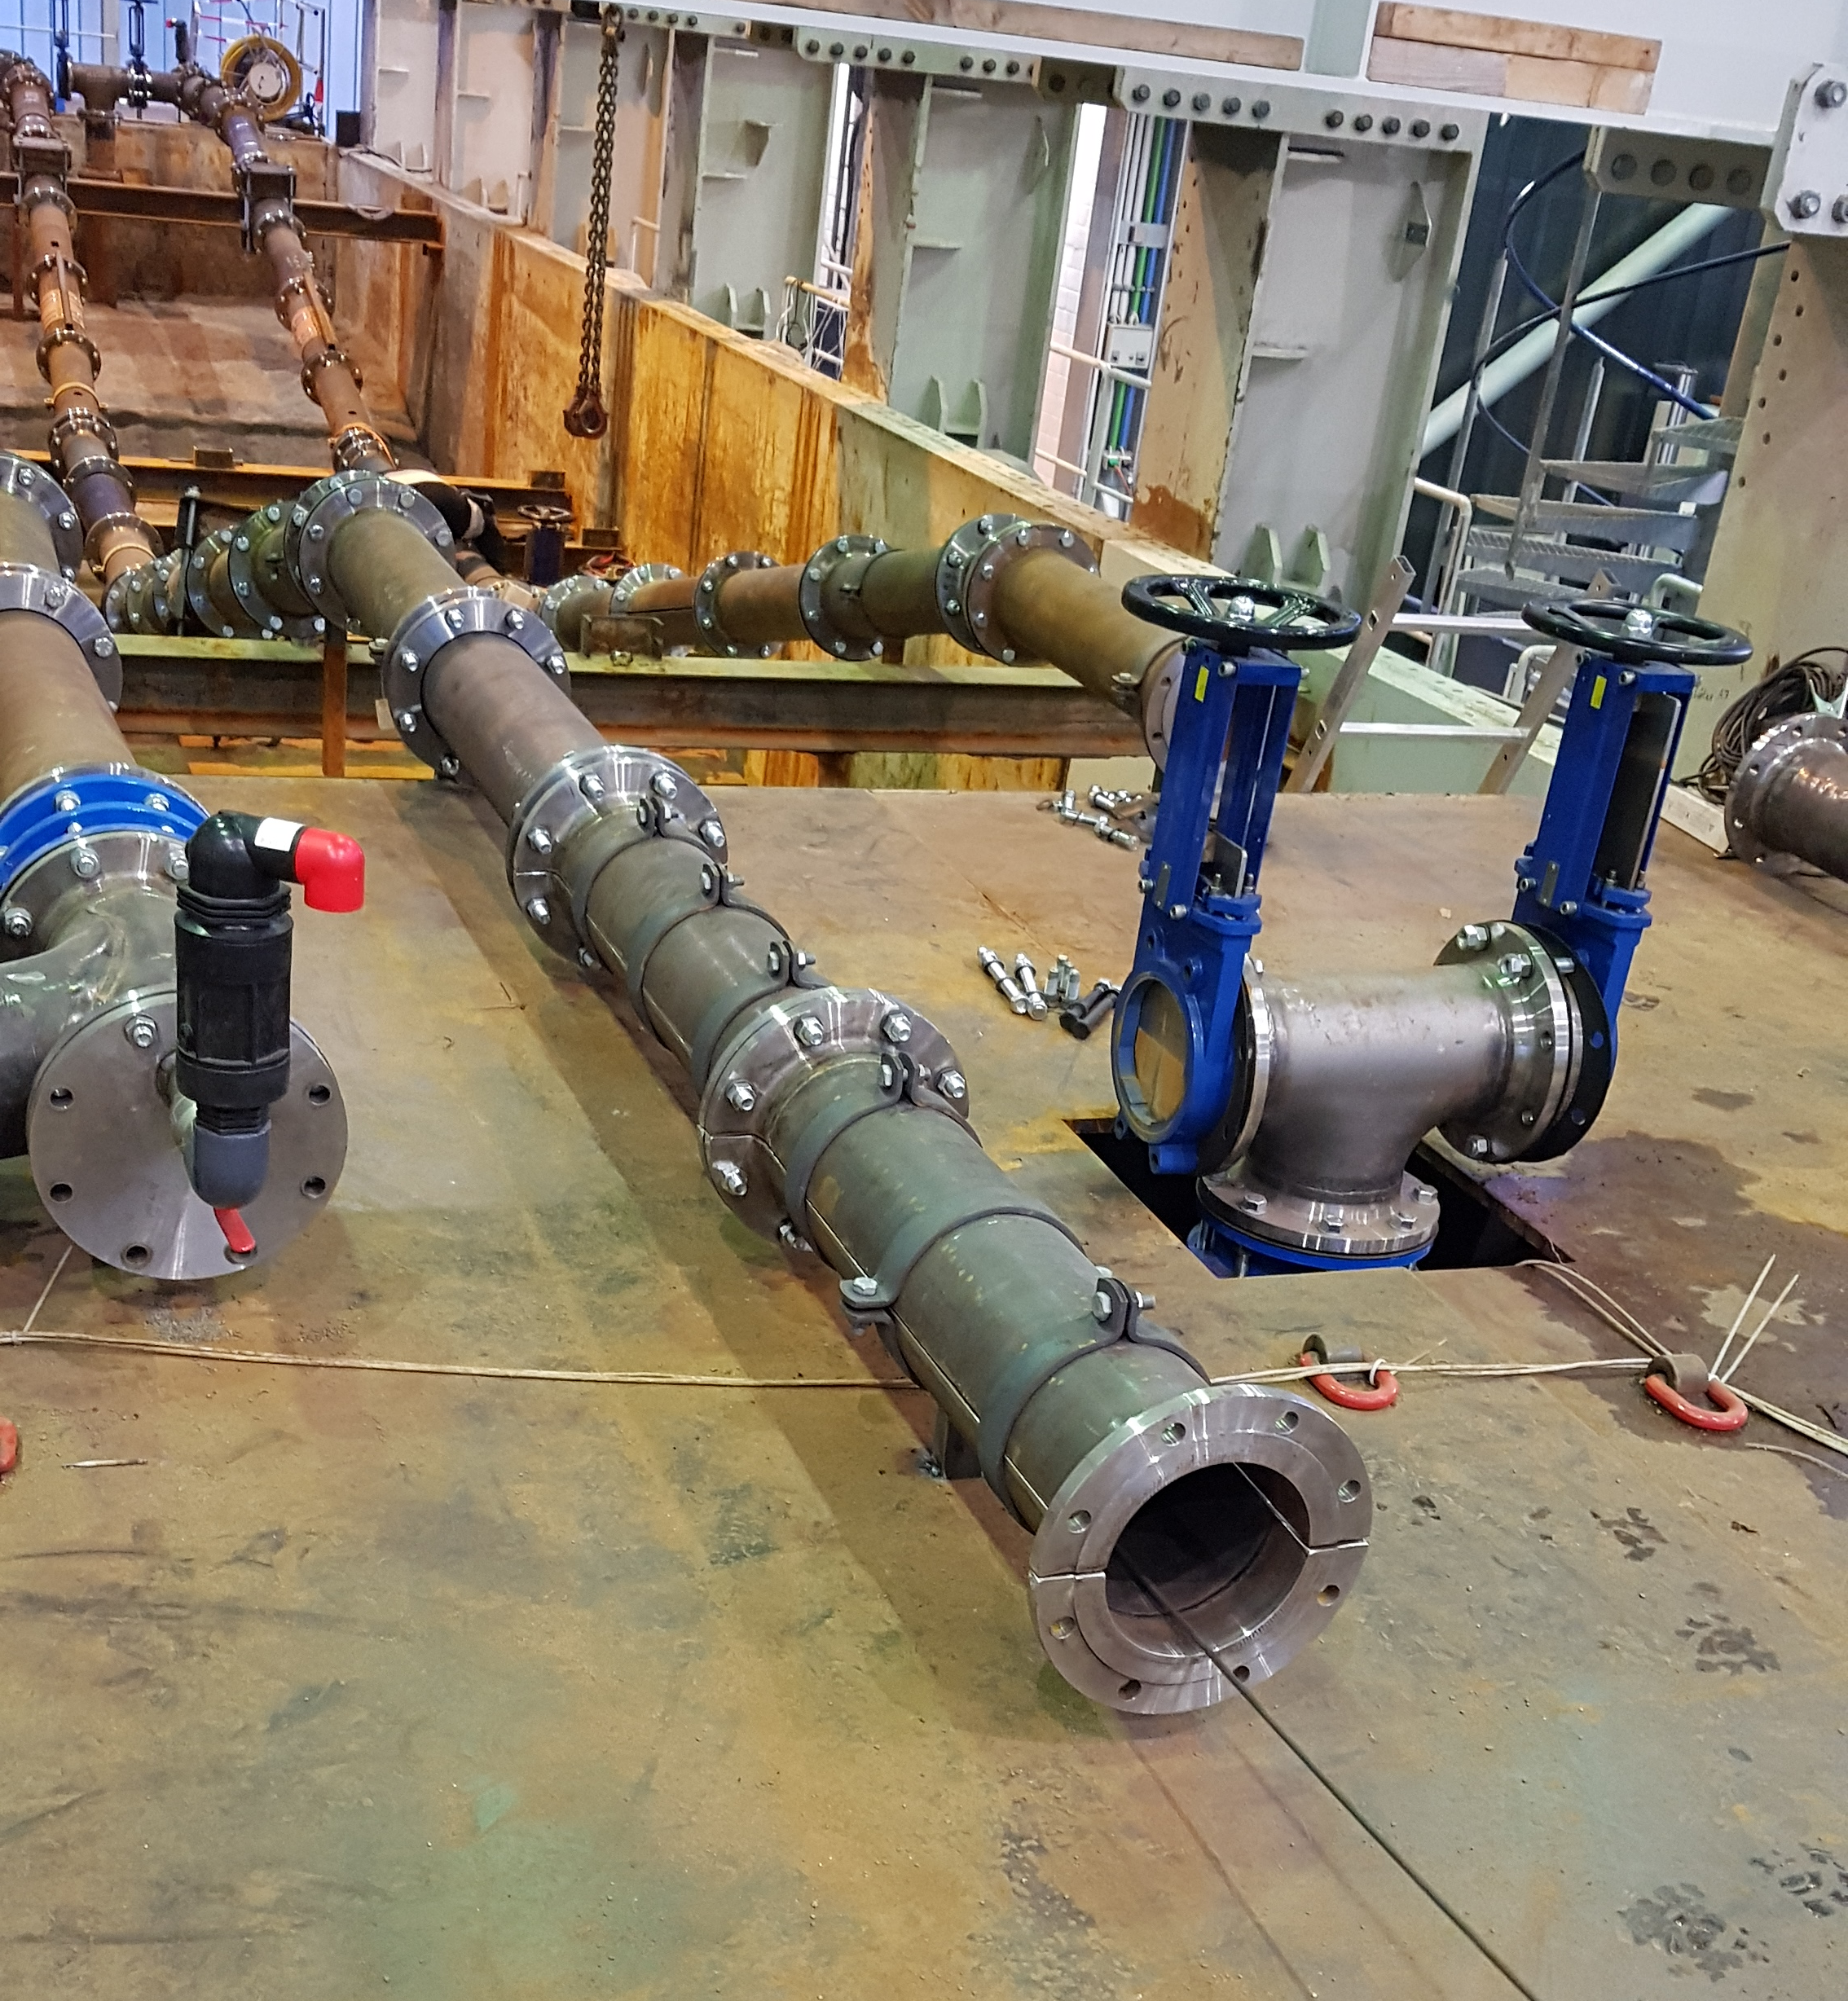
Teszt Beállítása
Notes:
2x 1 Meter Stücke als Halbschalen

Slide 6
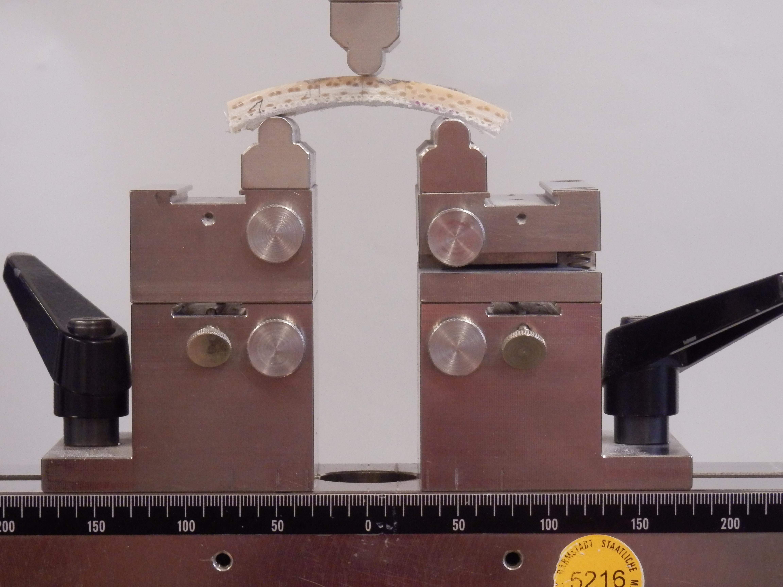
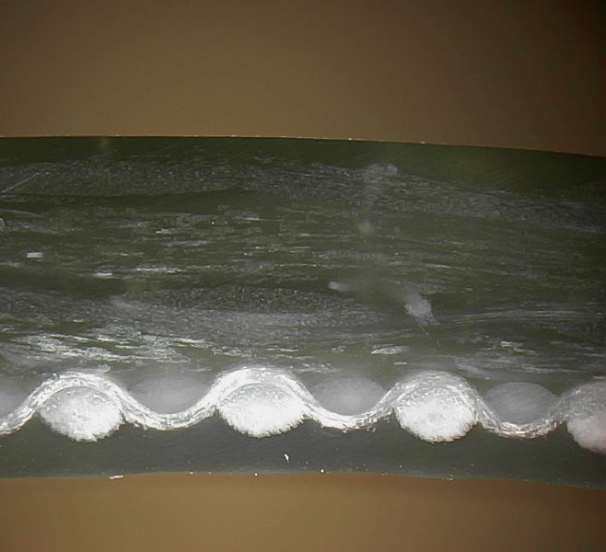
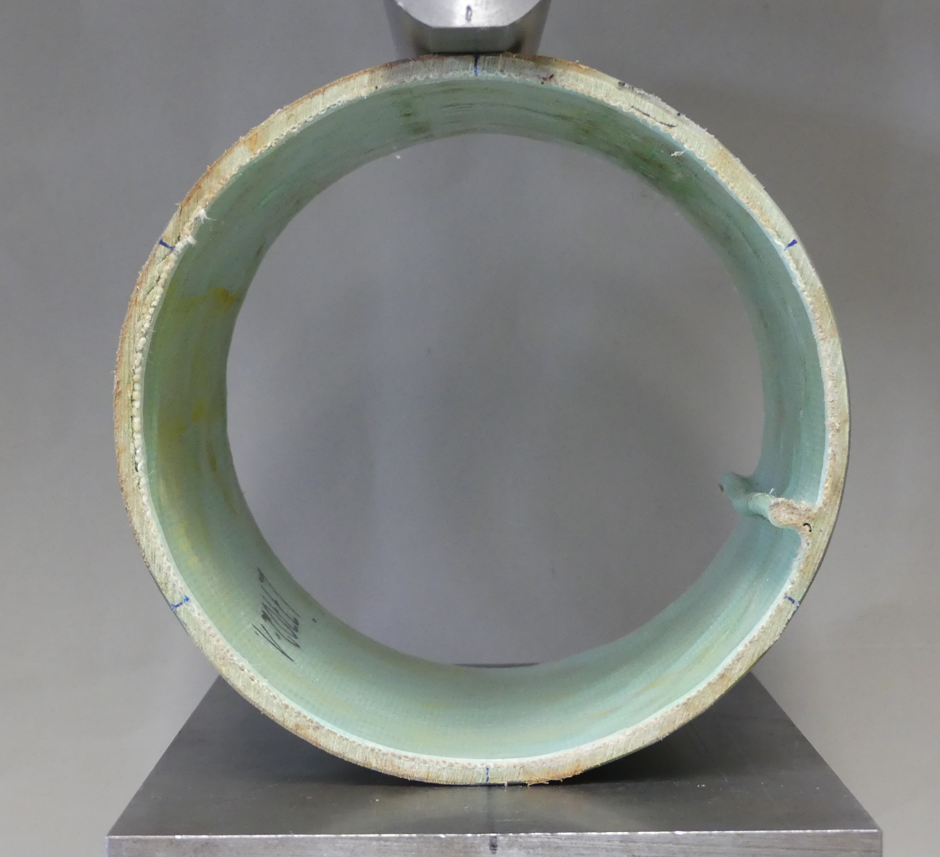
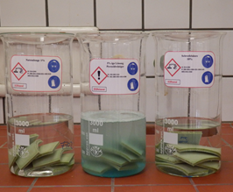
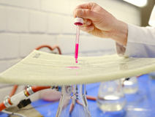
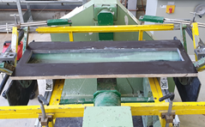
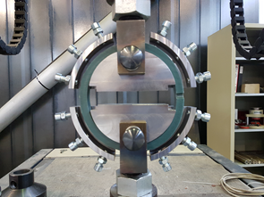
Elvégzett vizsgálat
Notes:
Falvastagság
3 pontos hajlítóvizsgálat
Nyomáspróba
Kémiai terhelés
APS szivárgásvizsgálat
Hasított korong
Dőlő vályú

Slide 7
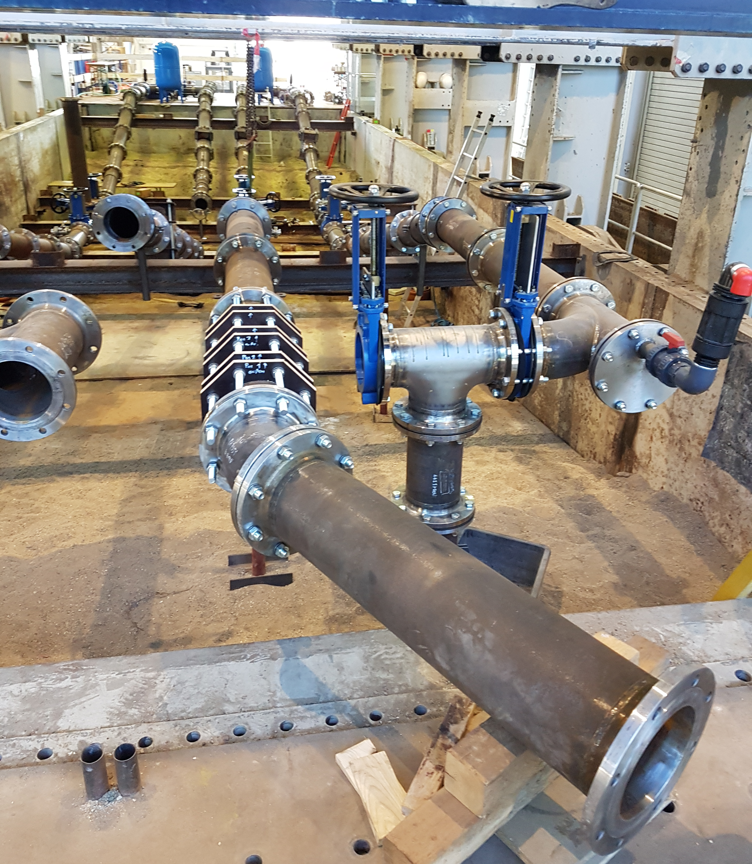
Teszt Beállítása
Notes:
Max. 3,3 m hosszú
Ellenőrizze az átjárhatóságot és a telepíthetőséget

Slide 8
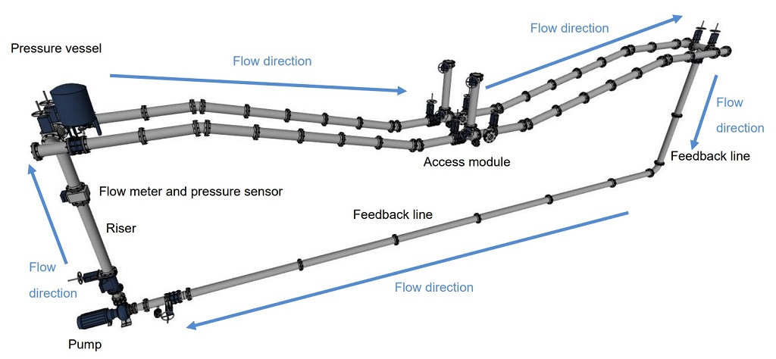
Teszt Beállítása

Slide 9
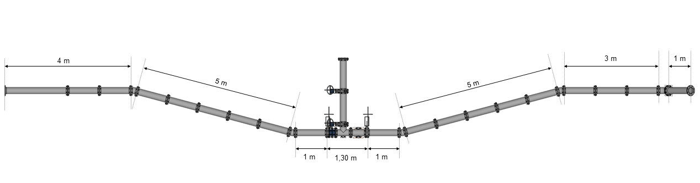
Test Setup
max. 3,70 m, az ivtől függően
kb. 20 m, sérülési mintákkal
Mintavétel
Csatlakozás a régi csőhöz
Ív
Ív
Ív
Ív
Csatlakozás a régi csőhöz
Csatlakozás a régi csőhöz
Csatlakozás a régi csőhöz

Slide 10
Damage Patterns
Sérülésminták

Slide 11
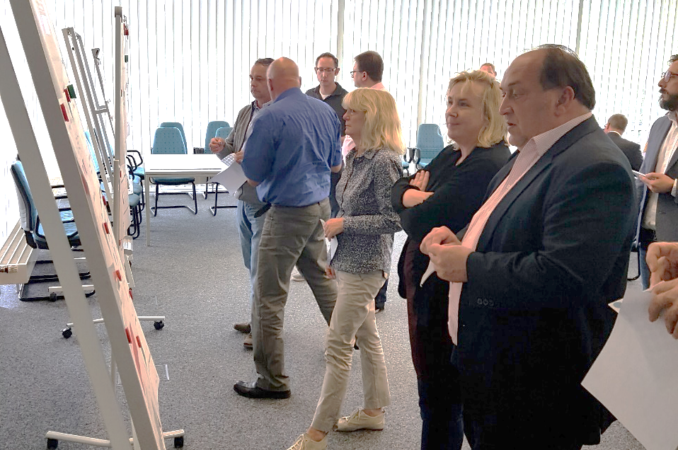
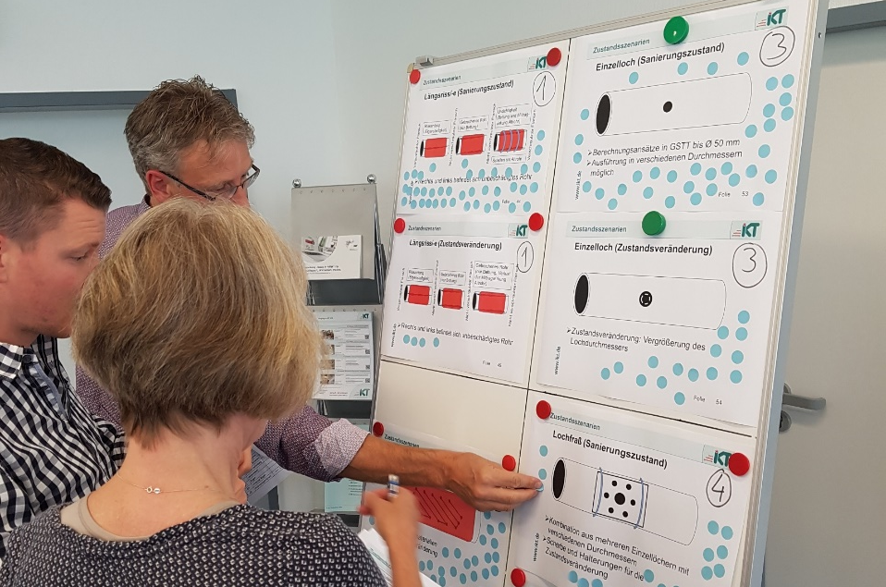
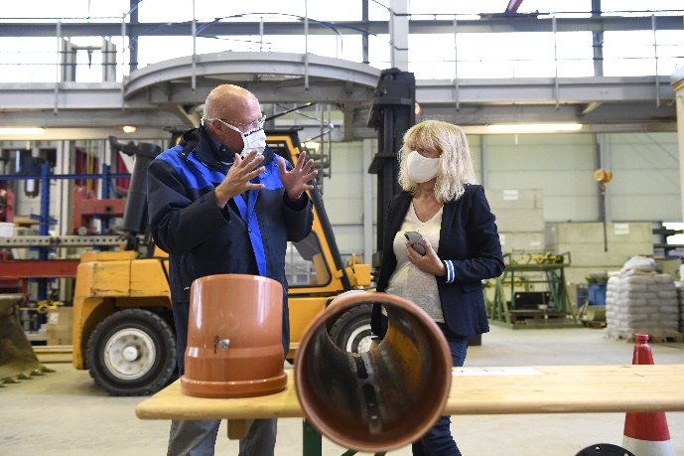
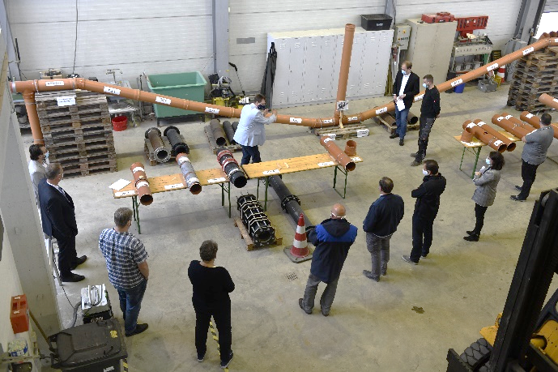
Sérülésminták

Slide 12
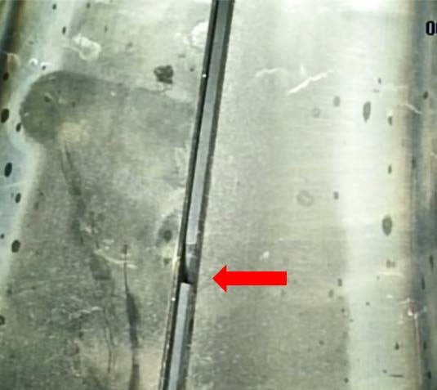
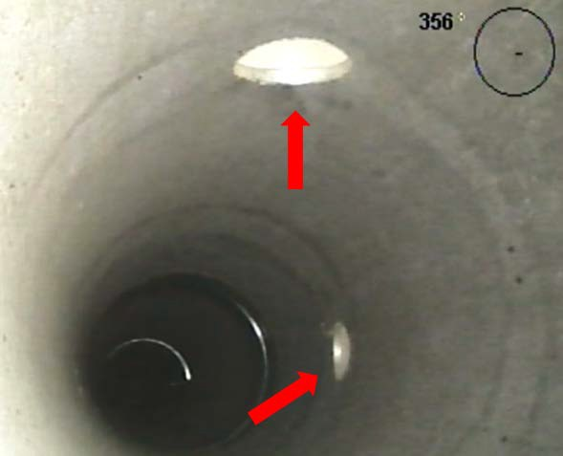
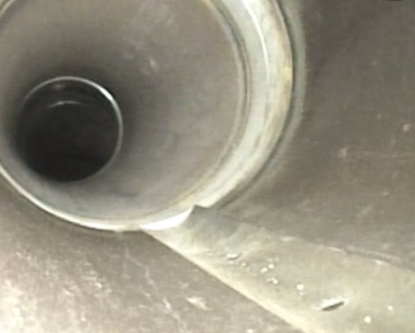
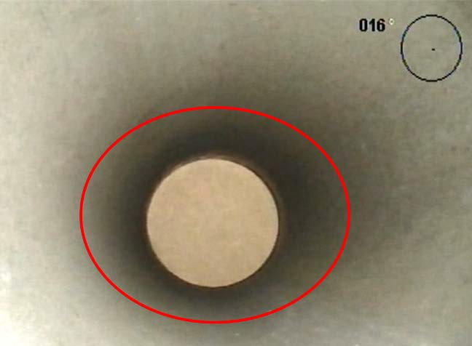
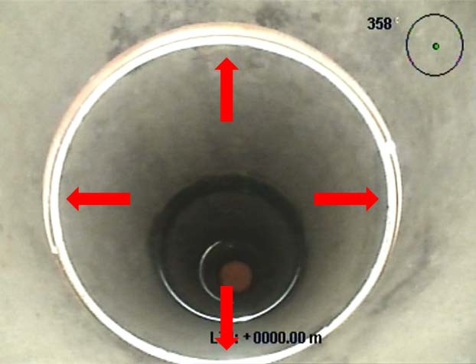
Sérülésminták
Szivárgó csatlakozások
Egyetlen furat
Kopás a folyásfenéken
6%-os ovalitás
Axiálisan elmozdult tokos csatlakozás
Notes:
Pitting: Első 1 lyuk ᴓ 8 mm→30 mm-re és további 6 lyukra ᴓ 10 mm-re bővül.
Szilánkterhelés: Ép cső →Szilánklyukasztó (6 mm/2 mm) 30 kg
Hosszirányú repedés: Repedés→teljesen tönkrement régi cső
Egyetlen furat: ᴓ 8 mm→ᴓ 48 mm
Szivárgó ív: sértetlen → 1 lyuk ᴓ 8 mm

Slide 13
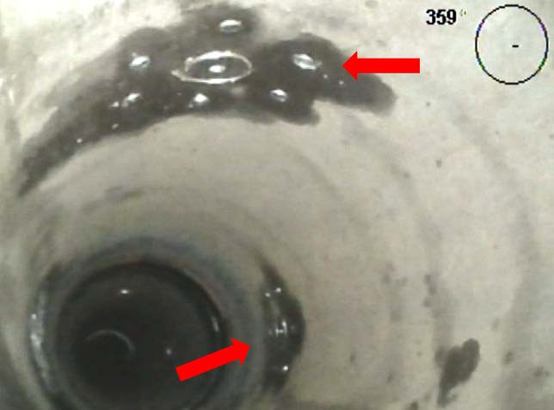
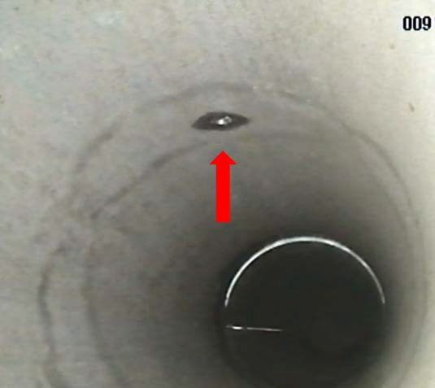
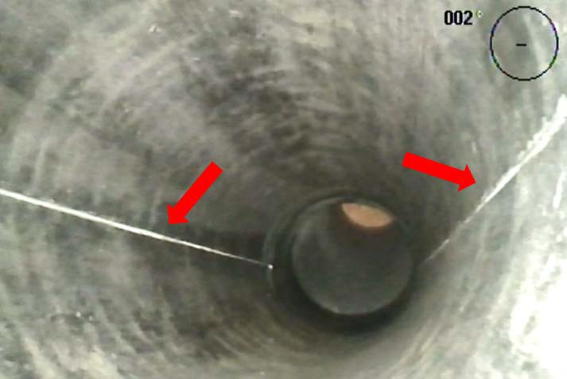
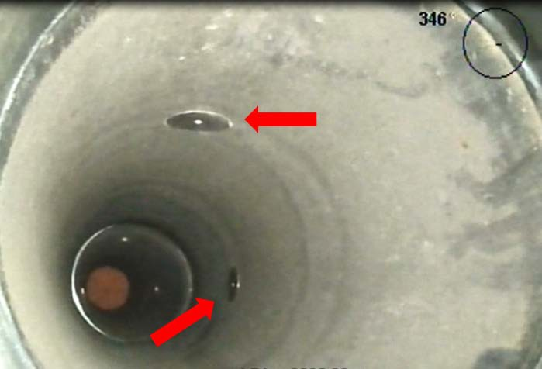
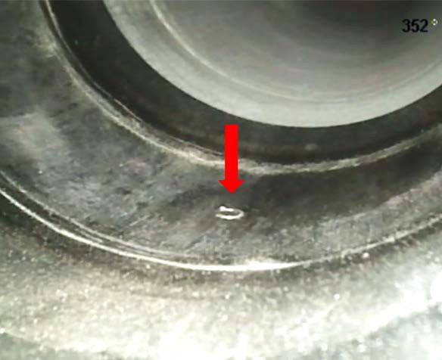
Sérülésminták
kagylósodás
Pontszerű terhelés
Hosszanti repedések
Egyetlen furat
Szivárgó ív

Slide 14
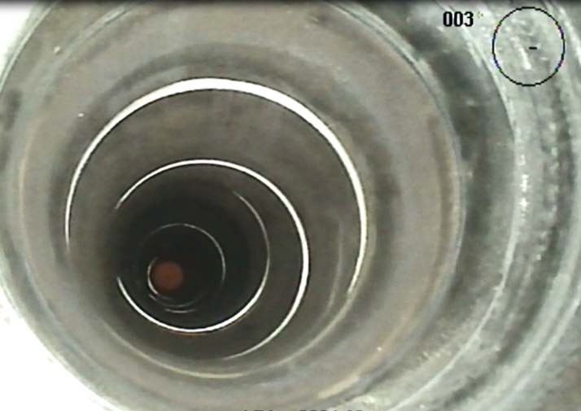
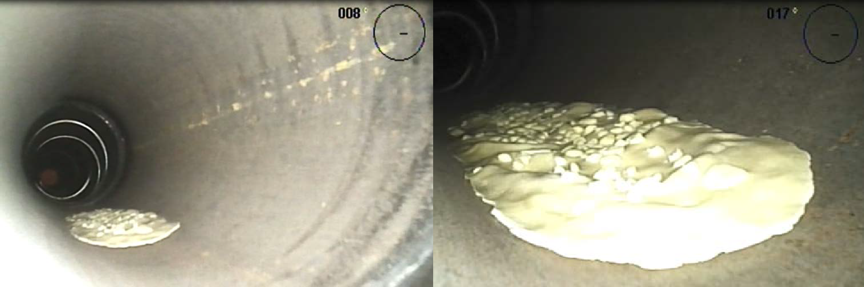
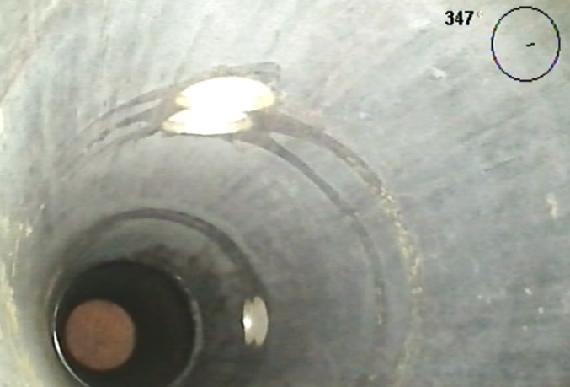
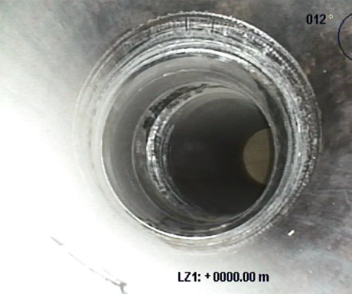
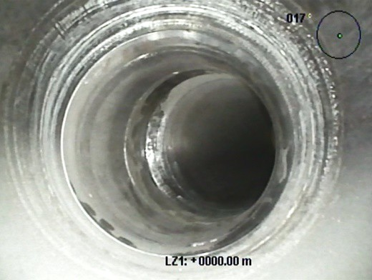
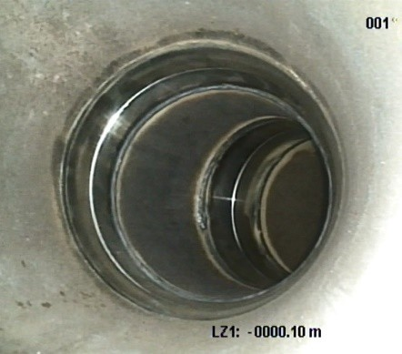
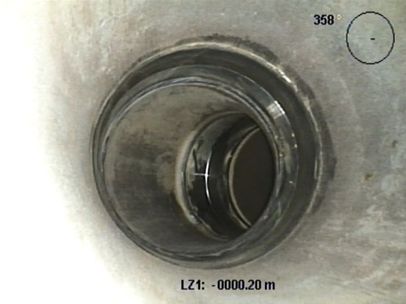
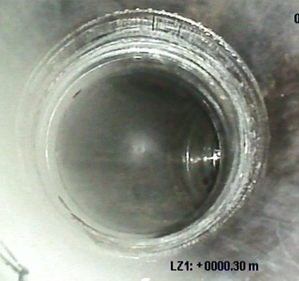
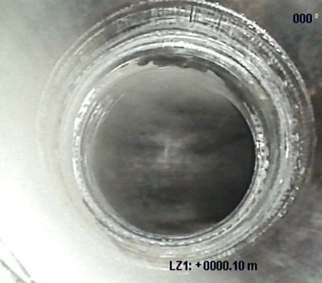
Sérülésminták (opcionális)
Detailed view
Detailed view
Detailed view
Dupla furat
Keresztirányú repedések hajlítással
Lerakódás
15° | 22,5° | 30° | 45° | 60° | 90°
12
Felújítható ívek nagyságának mértéke

Slide 15
Tesztelt termékek
Bélésrendszer | Gyártó
Helyszínen kikeményedő béléscső (CIPP)
Esders HPS Liner | Esders Pipeline Service GmbH
Nordiflow W PE | NordiTube Technologies SE
SaniPipe | Amex Sanivar AG
Starline Structure-S | KARL WEISS Technologies GmbH
Close-fit bélelés
Compact Pipe | Wavin GmbH
egeLiner | egeplast international GmbH
Notes:
Manufacturer and product diversity

Slide 16
Evaluation Scheme
Tömörség | 45% | Minőségbiztosítás | 15%
Szivárgási tömörség Kár kialakulása előtt, 20% Kár kialakulása után, 30% különleges üzemeltetési feltételek, 30% A próbatestek tömörsége, 20% | 80% | Eljárási útmutató | 20%
 |  | Képzések: a gyártó által kínált tanfolyamok a telepítő képzési bizonyítványai | 20%
 |  | Vizsgálati tanúsítványok | 20%
Beszivárgási tömörség | 20% | Belső és külső vizsgálat | 20%
Szerkezeti stabilitás | 25%
Teherbíró kapacitás(K.O. criterion) | 50% | Rendellenességek | 20%
Statikai teherbírés | 30% | Kiegészítő információk
Anyag és geometria | 20% | Ellenálló képesség pontterheléssel | fémcsúcs | lerakódás | ív | Hajlítási képesség
Üzemelési biztonság | 15%
Átfogó vizuális benyomás Bélelés után, 20% Tisztítás után, 40% Vizsgálatok elvégzése után, 40% | 25% | Fal szerkezet
 |  | Falvastagság
 |  | Telepítési technológia
Hidraulikai veszteség | 25% | Kikeményedési folyamat és idő
Gyűrődés és belógás | 25% | Csatlakozás (típus / gyártó)
Keresztmetszet csökkenés | 25% | Teljes létesítési idő / napok a helyszínen

Slide 17
Érvénytelenítési kritérium
Notes:
What is assessed, everything except robustness!!!, i.e. the surface has been optimally prepared.

Slide 18
Knock-out kritérium
Stabilitás - a szerkezet teherbírása
A rendszer összeszakadása vagy szétrobbanása esetén
  Az irányítóbizottság határozata az A. osztályú bélésként való használhatóságról
  Ha az Irányítóbizottság úgy értékeli a rendszert, hogy "nem használható A osztályú bélésként", akkor a többi részminősítéstől függetlenül az „ELÉGTELEN (6.0)" IKT vizsgálati minősítést kapja.

Slide 19
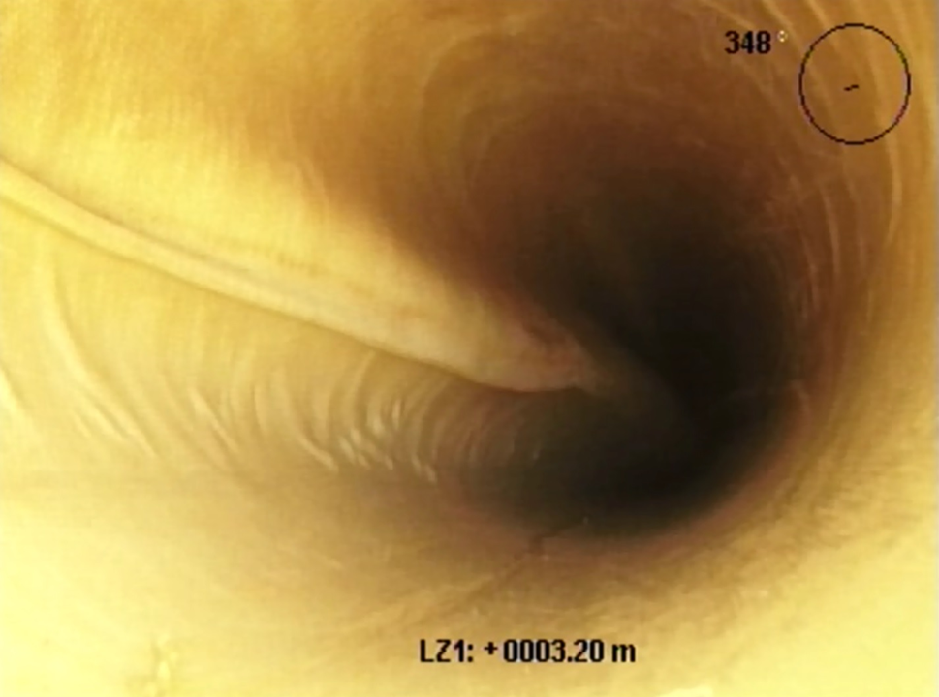
Szerkezeti stabilitás

Slide 20
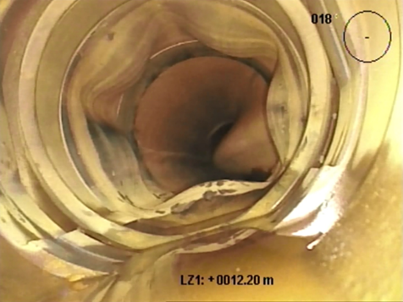
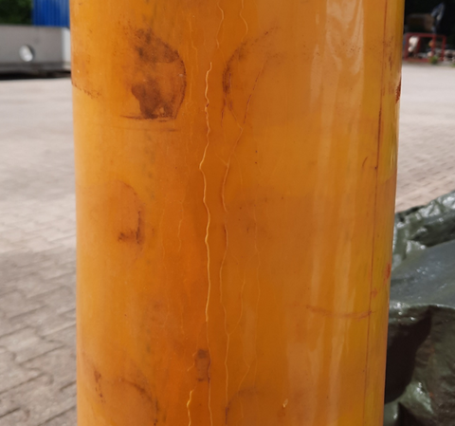
Szerkezeti stabilitás
Összeszakadás negatív nyomású terhelés során

Slide 21
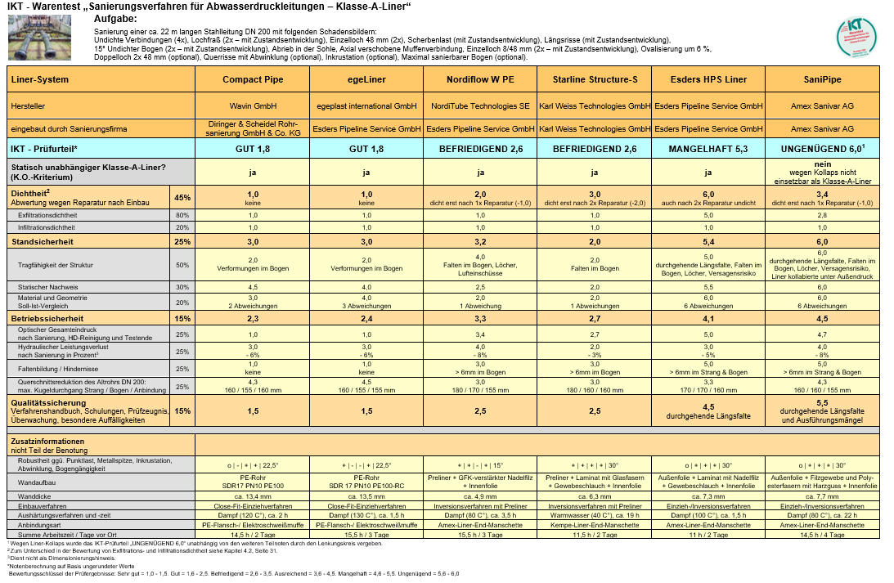
Teszt eredmények összegzése
Compact Pipe
JÓ
1,8
egeLiner
JÓ
1,8
Nordiflow W PE
MEGFELELŐ 2.6
Starline Struc.-S
MEGFELELŐ 2.6
Esders HPS Liner
ELÉGSÉGES 5.3
SaniPipe
ELÉGTELEN
6.0

Slide 22
Következtetés
A teszteredmények nagy minőségi különbségeket mutatnak
A rehabilitációs feladat több mint egyszerű újrabélelés
Tömörség: a csatlakozások voltak a fő gyenge pontok
A nem megfelelő béléscső kivitelezés vezetett az összeomláshoz.
A régi cső állapotának további romlása többnyire befolyásolhatatlan

Slide 23
Conclusions
30°-os ívekig újra lehet bélelni.
Az újrabélelés után garantált üzembiztonság
Teljesítményveszteség és egyes esetekben a keresztmetszet jelentős csökkenése az újrabélelés után
Minőségbiztosítás jelentős különbségekkel
Lásd a részletes eredményeket a www.ikt.institute oldalon.

Slide 24
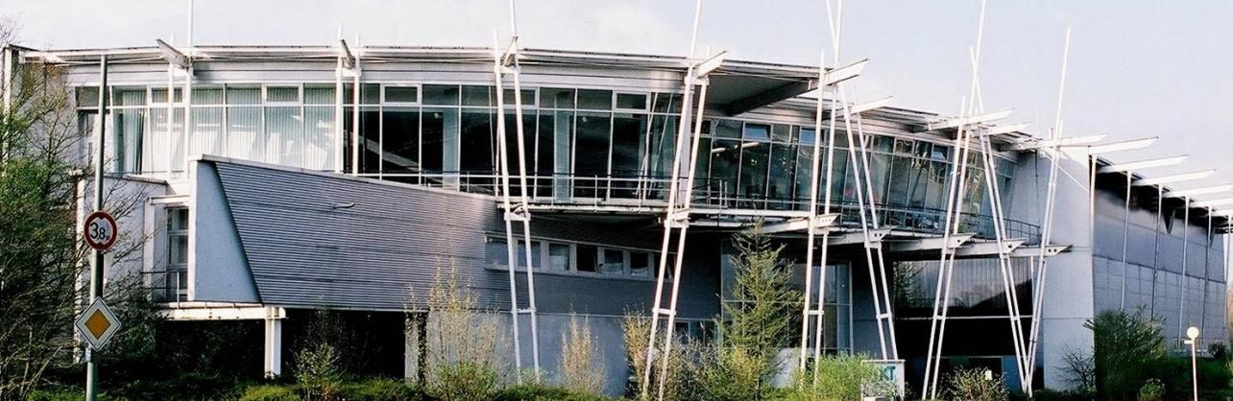

Elérhetőségek:
Roland W. Waniek
IKT - Institute for Underground Infrastructure
Phone: +49 209 17806-0
Email: waniek@ikt.institute
www.ikt.institute

